Slide 1

パルスセンサを使った脈拍測定とゲーム作成
07 越智舜介
30 中山颯
37 Calvin Janitra Halim

Slide 2
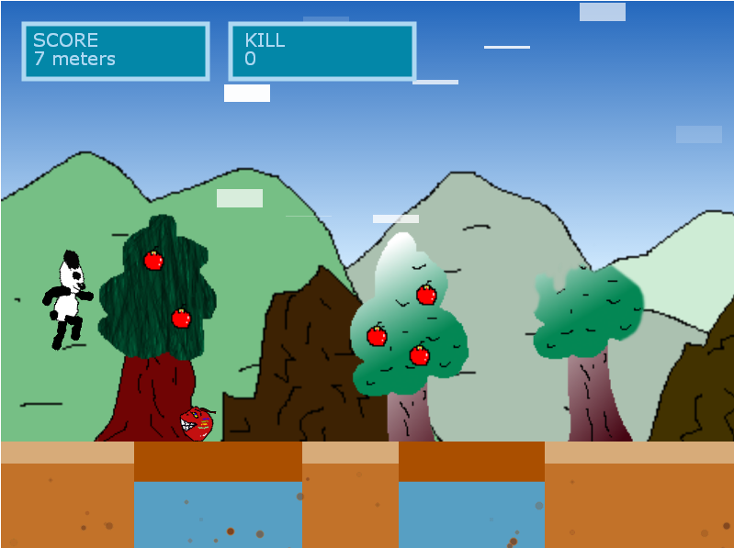
何を作りたいか
ゲーム
新しい要素

Slide 3


新しい要素
心拍数が上がるとゲームの難易度が上がる。
余裕♪
お、危ない！

Slide 4
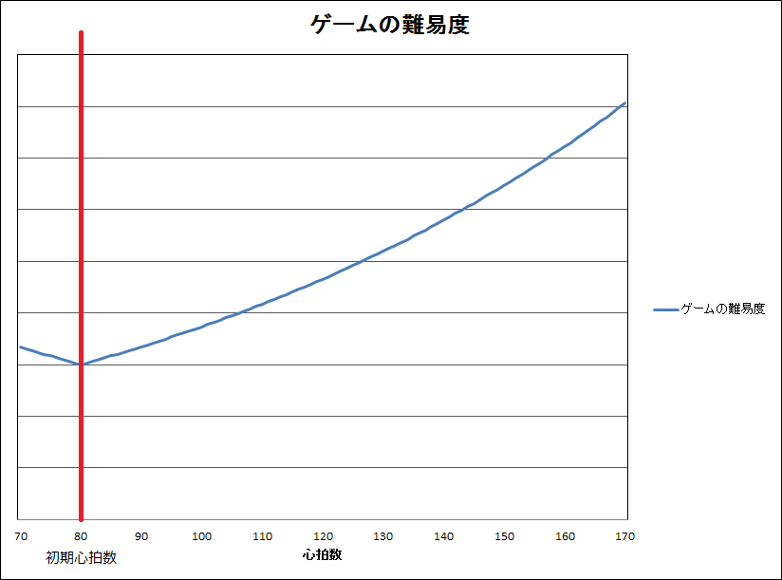




難易度

Slide 5
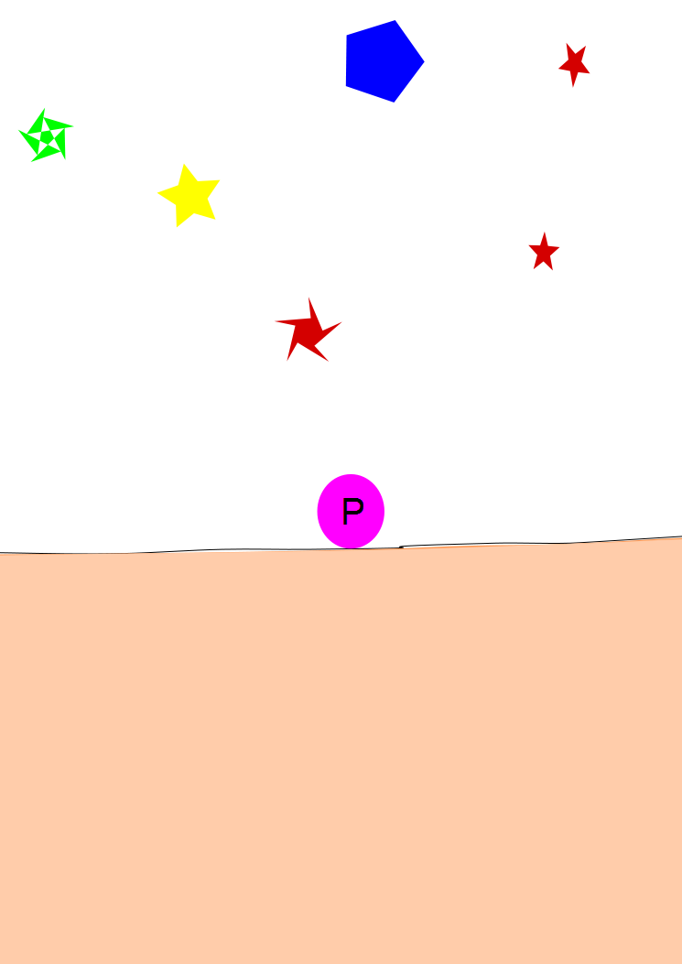
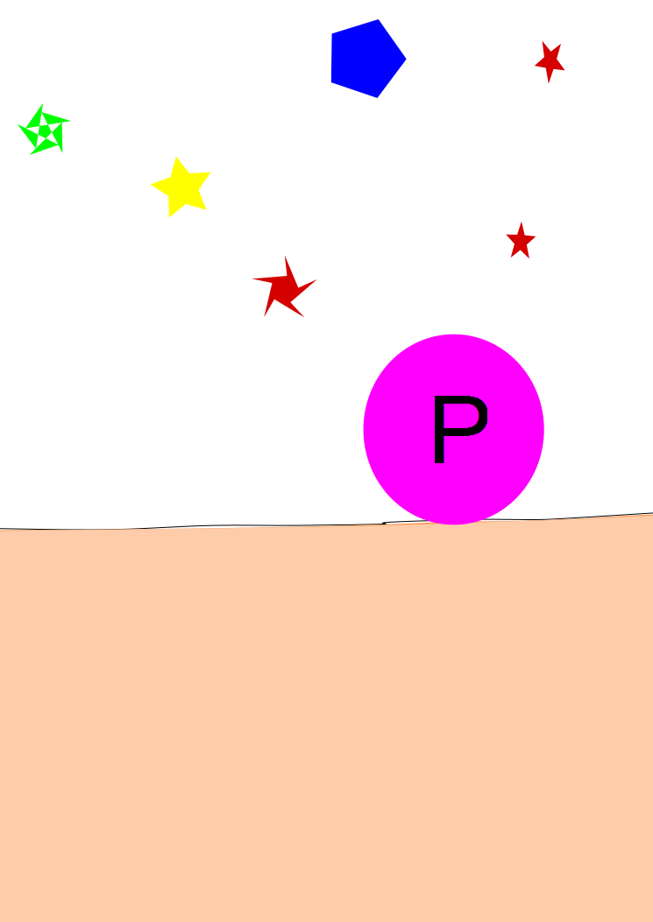
心拍数＝８０
心拍数＝１２０

Slide 6
実現するために必要なこと
パルスセンサの使い方を覚える
ゲームの開発環境を整える
Bluetooth通信の実現
パルスセンサから得た値を使って心拍数を測定する。
ゲームの作成。
センサー部の外装作成
スコア入力用のデータベース作成
BGMやSEの作成

Slide 7
実現するために必要なこと
パルスセンサの使い方を覚える
ゲームの開発環境を整える
Bluetooth通信の実現
パルスセンサから得た値を使って心拍数を測定する。
ゲームの作成。
センサー部の外装作成
スコア入力用のデータベース作成
BGMやSEの作成

Slide 8
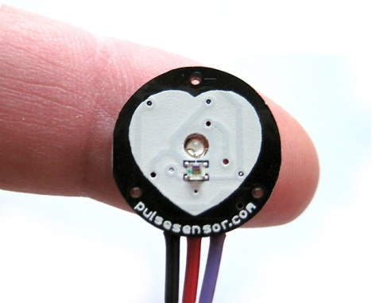
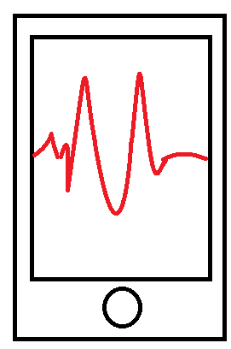
簡単な全体図
Bluetooth通信で
脈拍タイミングを送信
スマートフォン
Arduino
それを基にゲームをする。

Slide 9


UnityとAndroid Studioを使ってゲームを開発している。

Slide 10
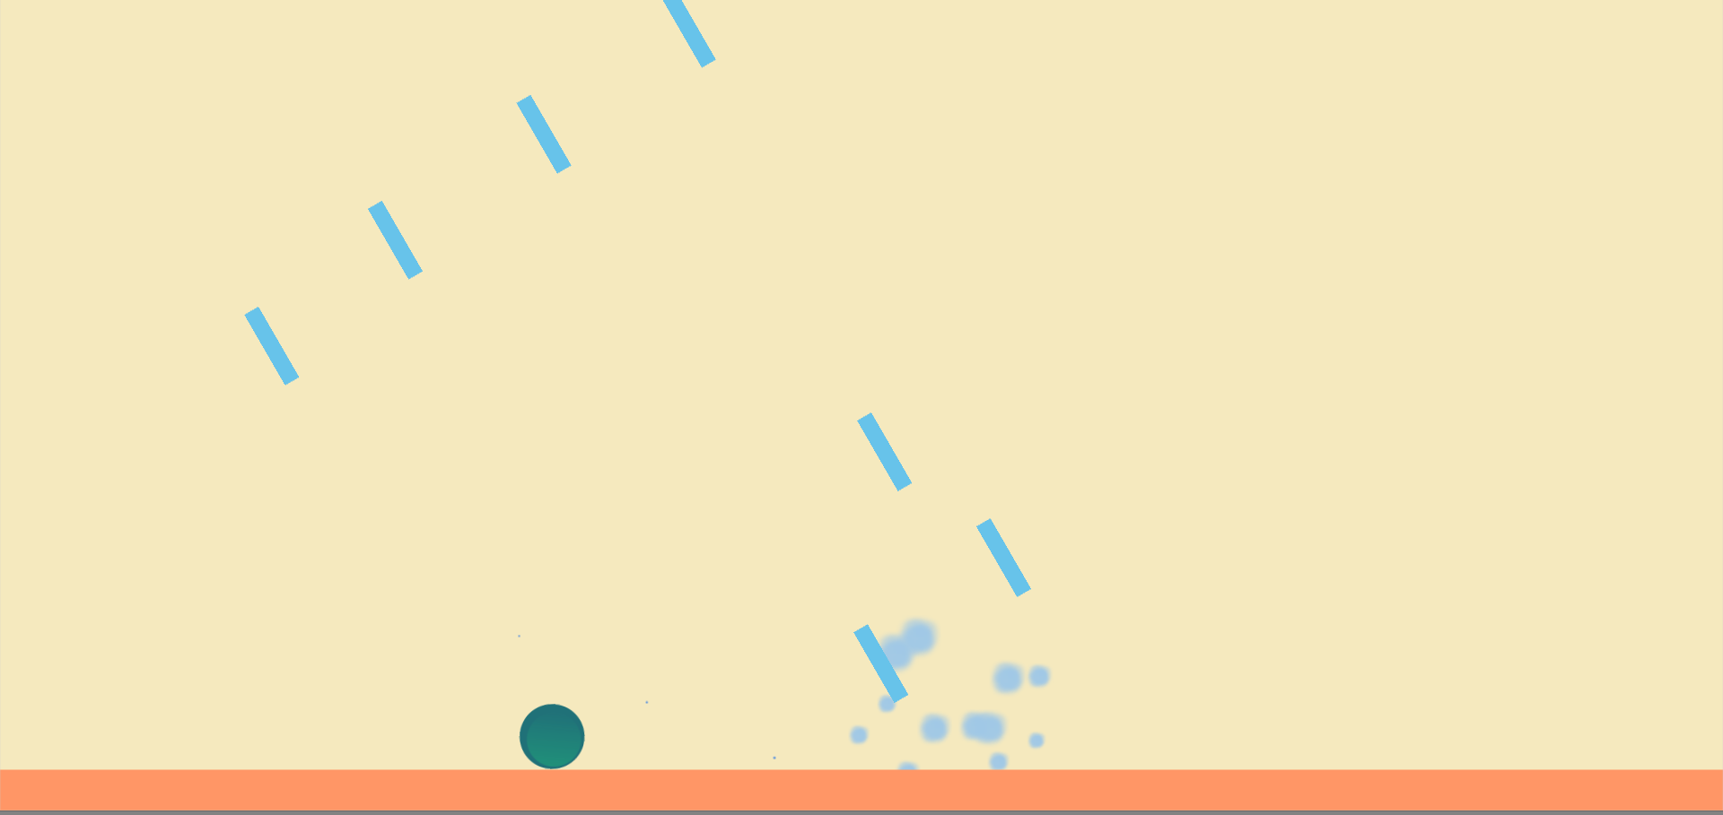
途中経過

Slide 11
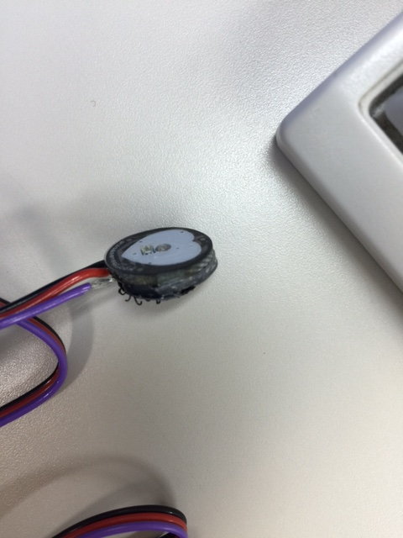
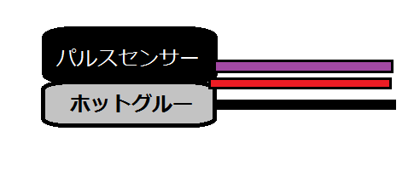
防水対応
ホットグルー
水気

Slide 12
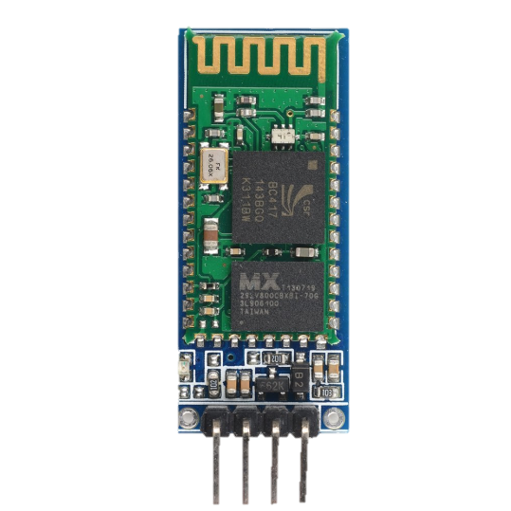
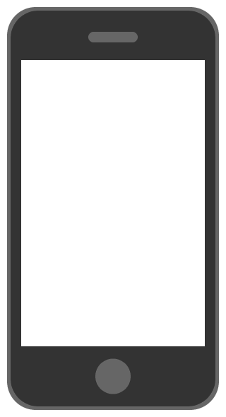

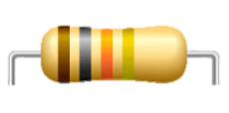
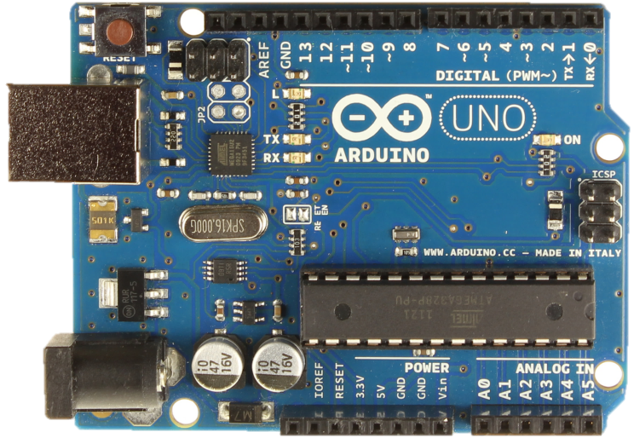
Bluetooth通信
Bluetoothモジュール
(HC-06)
Bluetoothで値を送信
OFF
0
Android

Slide 13
Bluetooth通信
Bluetoothモジュール
(HC-06)
Bluetoothで値を送信
ON
1
Android

Slide 14
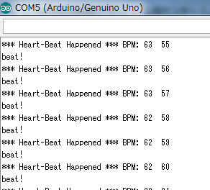
心拍数測定
カウント数
心拍数

Slide 15
これから
ゲームの作成。
センサー部の外装作成
スコア入力用のデータベース作成
BGMやSEの作成

